Slide 1
Violência nos adultos e idosos: investigar e intervir
Symposium
Maria Otilia Brites Zangão
Doutora em Enfermagem. Professora-Adjunta na UÉ/ESESJD

Slide 2
De modo consentido ou não, somos diariamente confrontados com situações de violência, relatada pelos meios de comunicação social, ou por alguém que faz parte da nossa esfera social.
A violência acontece a partir daquilo ou daquele que é violento, é a ação de violentar outro ou violentar-se.
Trata-se de um comportamento deliberado que pode causar danos físicos e/ou psíquicos ao próprio ou ao outro, comprometendo o bem-estar e por vezes a própria vida.

Slide 3
A violência manifesta-se como uma realidade que ultrapassa qualquer fronteira, independentemente da sua natureza étnica, cultural, geográfica, política, social, económica ou financeira.
É considerada um problema de saúde pública (WHO, 2002), apesar de não representar um novo problema de saúde, mas sim um fenómeno que tem sido perpetuado na história da humanidade e, como é do conhecimento geral, acontece nas mais variadas conjunturas e contextos.

Slide 4
Objetivos
Apresentar estudos realizados sobre violência no Alentejo.
Discutir a importância das redes na problemática da violência.
Apresentar Projeto em curso sobre como envelhecer com segurança no Alentejo.

Slide 5
Comunicações
PREVALÊNCIA DA VIOLÊNCIA EM ADULTOS - Zangão, Maria Otília; Serra, Isaura; Gemito, Maria Laurência; Pinheiro, Felícia Tavares; Magalhães, Dulce; Marques, Maria de Fátima
REPRESENTAÇÃO SOCIAL DA VIOLÊNCIA DOMÉSTICA - Gemito, Maria Laurência; Pinheiro, Felícia Tavares; Zangão, Maria Otília; Serra, Isaura; Magalhães, Dulce; Marques, Maria de Fátima
A VIOLÊNCIA DOMÉSTICA NA PERSPETIVA DE MULHERES QUE A VIVERAM - Magalhães, Dulce; Marques, Maria de Fátima; Zangão, Maria Otília; Serra, Isaura; Gemito, Maria Laurência; Pinheiro, Felícia Tavares
REDE DE INTERVENÇÃO INTEGRADA DO DISTRITO DE ÉVORA (RIIDE): Uma resposta multidisciplinar para a violência - Gemito, Maria Laurência; Pinheiro, Felícia Tavares; Lopes, Manuel
ESACA - Envelhecer com Segurança no Alentejo – Compreender para Agir - Mendes, Felismina; Gemito, Maria Laurência; Zangão, Maria Otilia; Chora, Maria Antónia; Pereira, Catarina

Slide 6

PREVALÊNCIA DA VIOLÊNCIA EM ADULTOS - Zangão, Maria Otília; Serra, Isaura; Gemito, Maria Laurência; Pinheiro, Felícia Tavares; Magalhães, Dulce; Marques, Maria de Fátima
Isaura Serra
Professora-Adjunta na UÉ/ESESJD
Doutoranda em Enfermagem na Universidade Católica
Mestre em Intervenção Sócio Organizacional na Saúde
Especialista em Enfermagem Comunitária

Slide 7
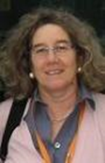
REPRESENTAÇÃO SOCIAL DA VIOLÊNCIA DOMÉSTICA - Gemito, Maria Laurência; Pinheiro, Felícia Tavares; Zangão, Maria Otília; Serra, Isaura; Magalhães, Dulce; Marques, Maria de Fátima
Maria de Fátima Marques
Professora-Adjunta na UÉ/ESESJD
Doutoranda em Enfermagem na ESEL
Mestre em Ecologia Humana
Especialista em Enfermagem de Saúde Mental e Psiquiatria

Slide 8
A VIOLÊNCIA DOMÉSTICA NA PERSPETIVA DE MULHERES QUE A VIVERAM - Magalhães, Dulce; Marques, Maria de Fátima; Zangão, Maria Otília; Serra, Isaura; Gemito, Maria Laurência; Pinheiro, Felícia Tavares
Dulce Magalhães
Professora-Coordenador s/ agreg. UÉ/ESESJD
Doutoranda em Enfermagem na ESEL
Mestre em Ecologia Humana
Especialista em Enfermagem de Saúde Mental e Psiquiatria

Slide 9
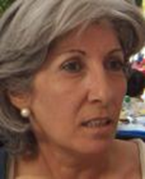
REDE DE INTERVENÇÃO INTEGRADA DO DISTRITO DE ÉVORA (RIIDE): Uma resposta multidisciplinar para a violência - Gemito, Maria Laurência; Pinheiro, Felícia Tavares; Lopes, Manuel
Felícia Tavares Pinheiro
Professora-Adjunta na UÉ/ESESJD
Mestre em Educação: Questões de Género e Educação para a Cidadania
Especialista em Enfermagem de Saúde Materna e Obstetrícia

Slide 10
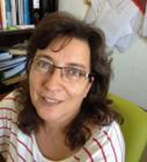
ESACA - Envelhecer com Segurança no Alentejo – Compreender para Agir - Mendes, Felismina; Gemito, Maria Laurência; Zangão, Maria Otilia; Chora, Maria Antónia; Pereira, Catarina
Maria Laurência Gemito
Professora-Adjunta na UÉ/ESESJD
Doutora em Sociologia
Mestre em Sociologia
Especialista em Enfermagem Comunitária

Slide 11
Os três estudos resultaram de um projeto de intervenção contra a violência doméstica “Bem-me-quer malmequer- porque a violência existe e não escolhe idades” financiado pelo POPH (janeiro de 2013 – fevereiro de 2015).
A RIIDE surgiu em 2009, no âmbito de um projeto financiado pelo POPH, eixo 7.7.
Projeto ESACA - Envelhecer com Segurança no Alentejo – Compreender para Agir, cofinanciado por: Alentejo 2020, Portugal 2020 e União Europeia.

Slide 12
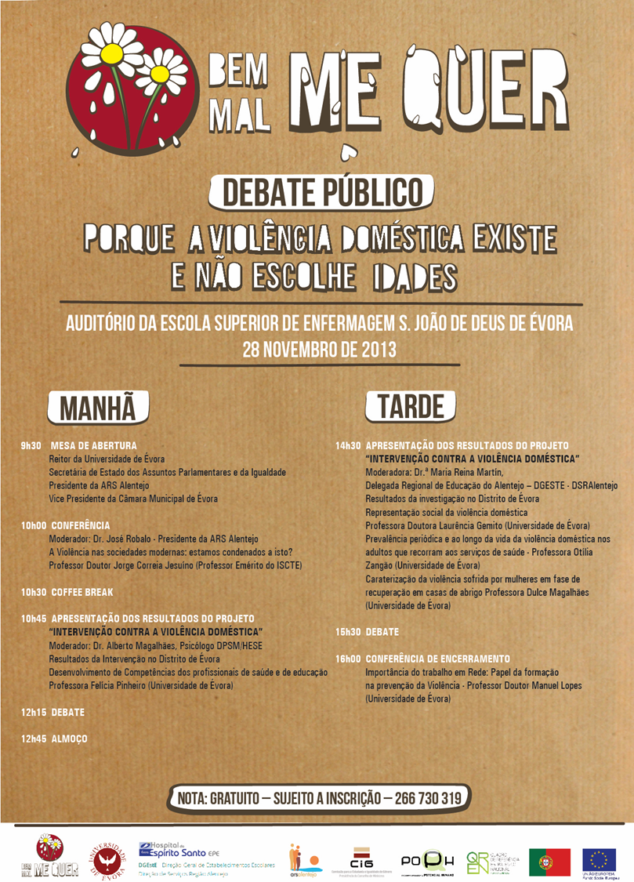
Debate Público
Terminada cada fase do projeto entendemos ser adequado fazer o balanço público das atividades desenvolvidas e dos resultados alcançados

Slide 13
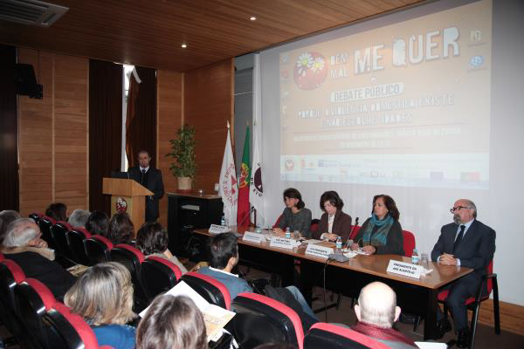

Slide 14
Referencias Bibliográficas
WHO (2002). World report on violence and health. Edited by Etienne G. Krug, Linda L. Dahlberg, James A. Mercy, Anthony B. Zwi and Rafael Lozano. Geneve. [Internet]. [cited 2016 May 23] Available from: http://whqlibdoc.who.int/hq/2002/9241545615.pdf

